Slide 1
Інноваційна діяльність керівника ЗДО в умовах сьогодення
директор
ЗДО№25 «Малюк»
Лариса Іванчик

Slide 2
Управлінські функції
класичні
розробка і прийняття управлінського рішення
планування
модернізовані
інформаційна
розвиваюча
організація
проєктна
контроль
оцінювання результатів діяльності
корекція
моніторингова
інвестиційна

Slide 3
Технологія стратегічного планування
Вибір стратегії
Тактика діяльності
Річний план
SWOT-аналіз
Місія, візія, мета, завдання
Блоки з реалізації Стратегії

Slide 4
Забезпечення кадрами
Вмотивованість
Ефективне використання потенціалу працівника
Правильне розміщення
Технологія управління персоналом
Стимулювання
Формування стабільного колективу

Slide 5
ОРГАНІЗАТОРСЬКА ДІЯЛЬНІСТЬ СУЧАСНОГО КЕРІВНИКА
Вміння мотивувати
Інструктувати
Переконувати
Допомагати
Стимулювати
Забезпечувати єдність дій

Slide 6
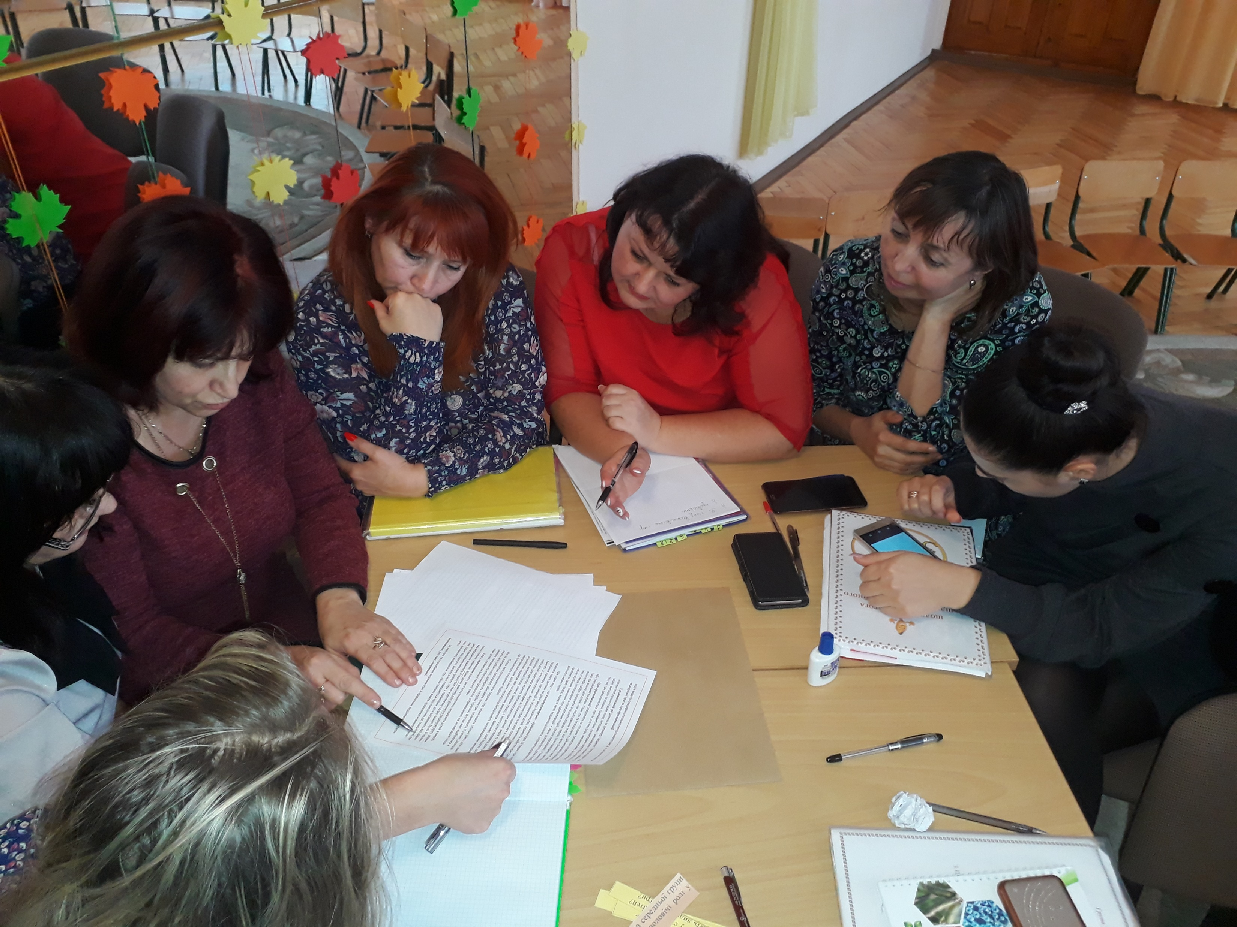
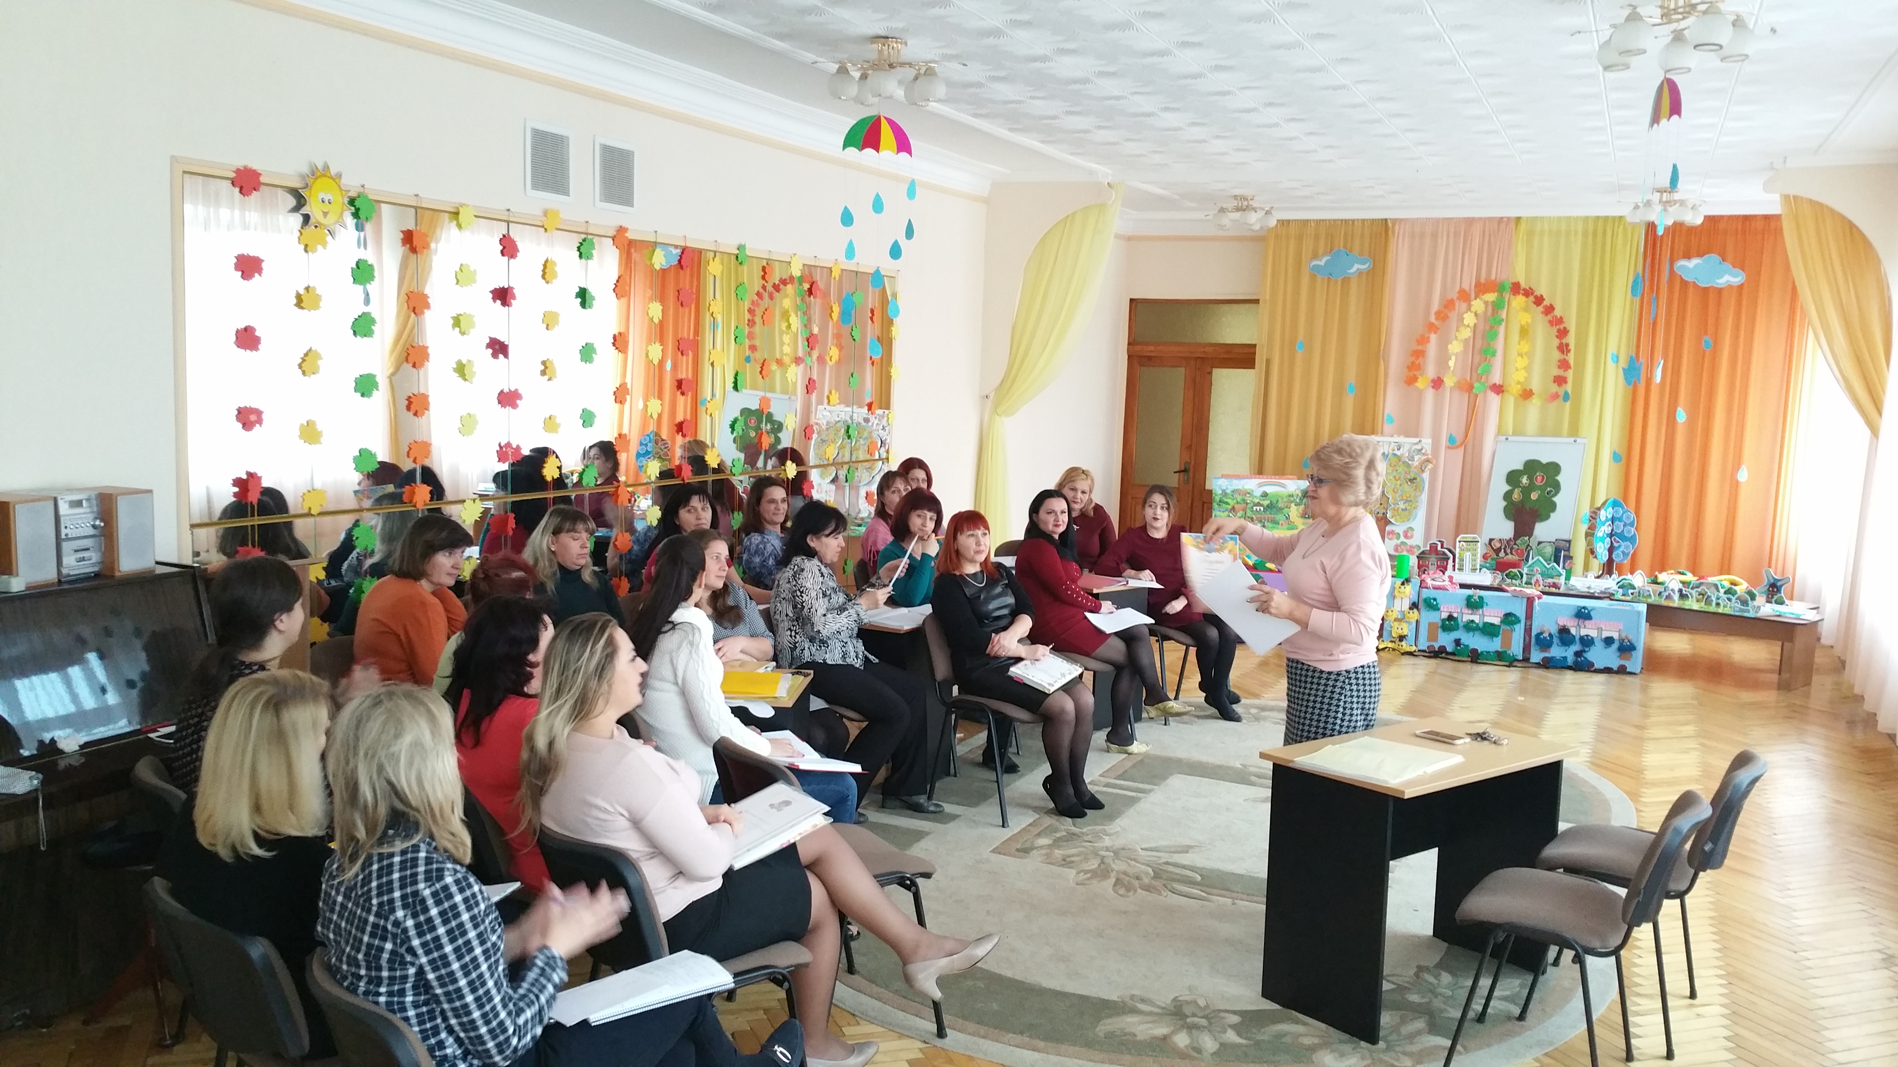
Кайрос-менеджмент

Slide 7
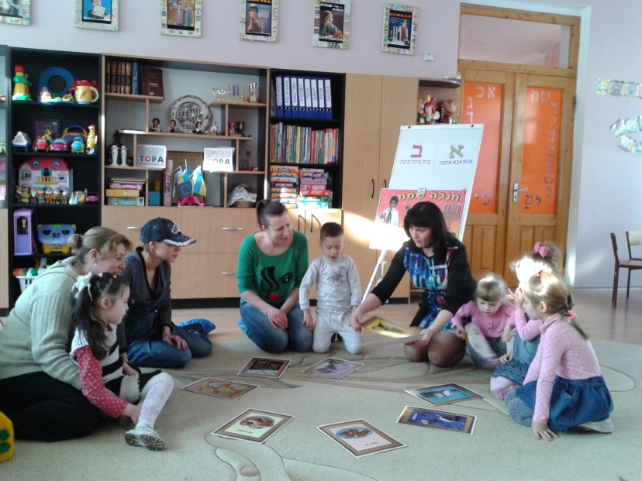
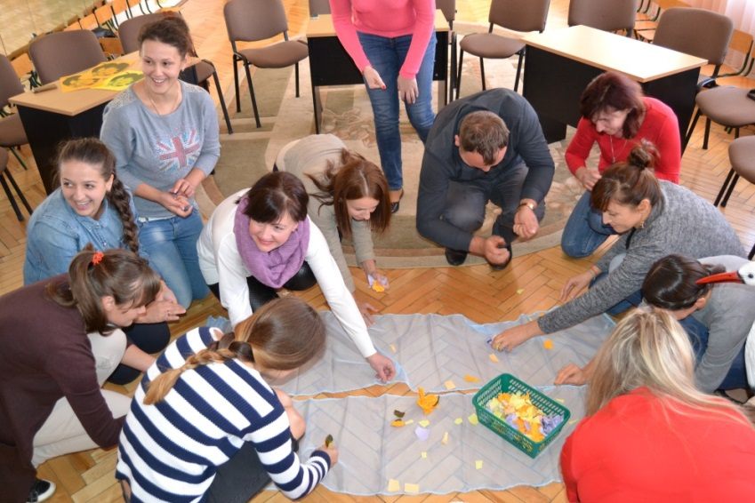
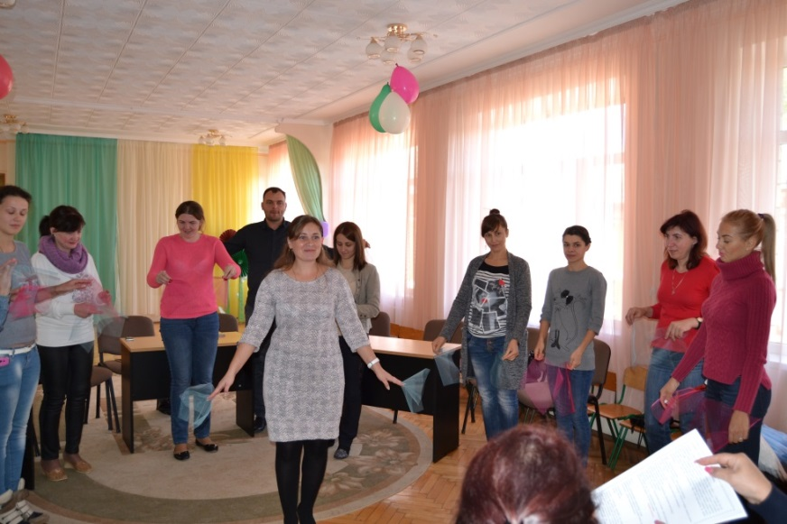
Клуб батьківської довіри
«Батьківство без напруження»

Slide 8
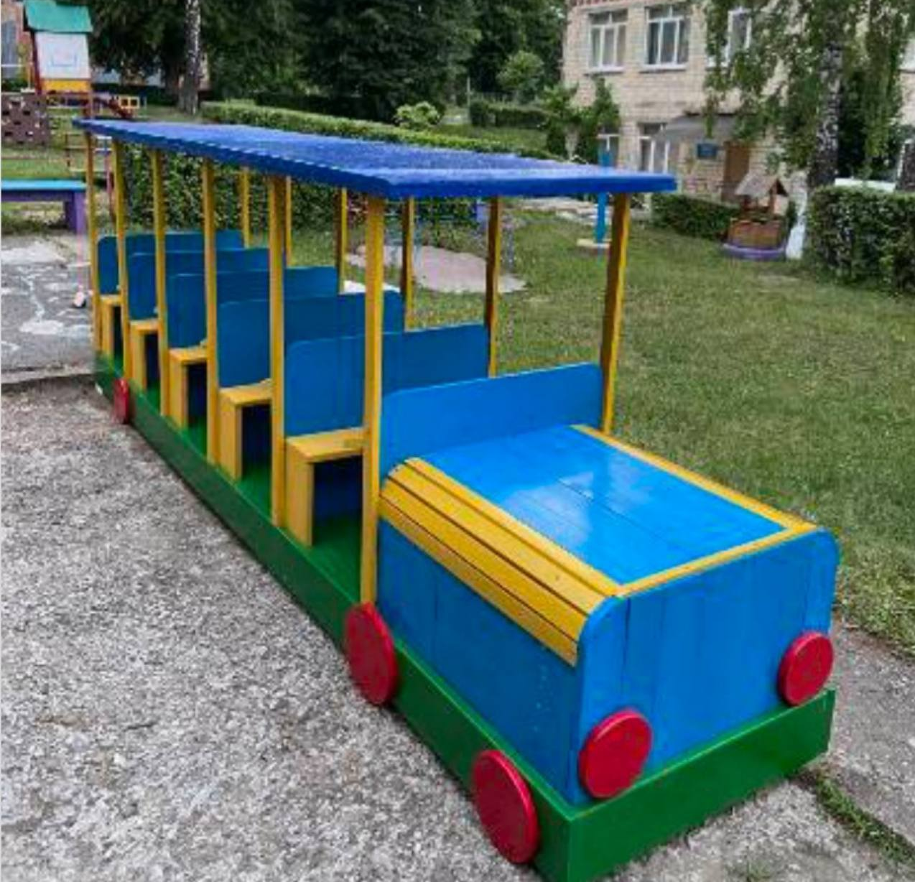
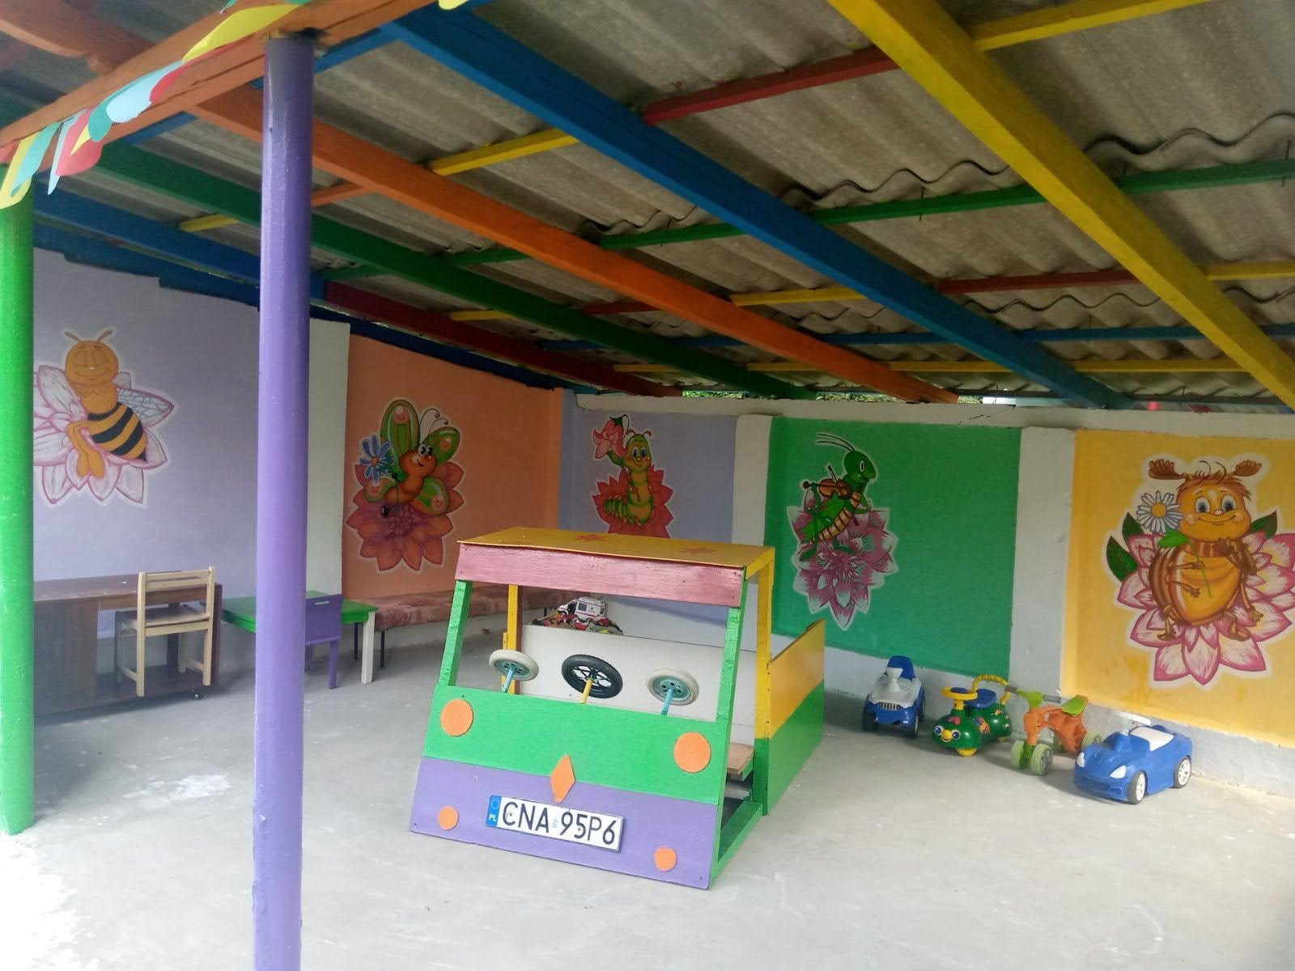
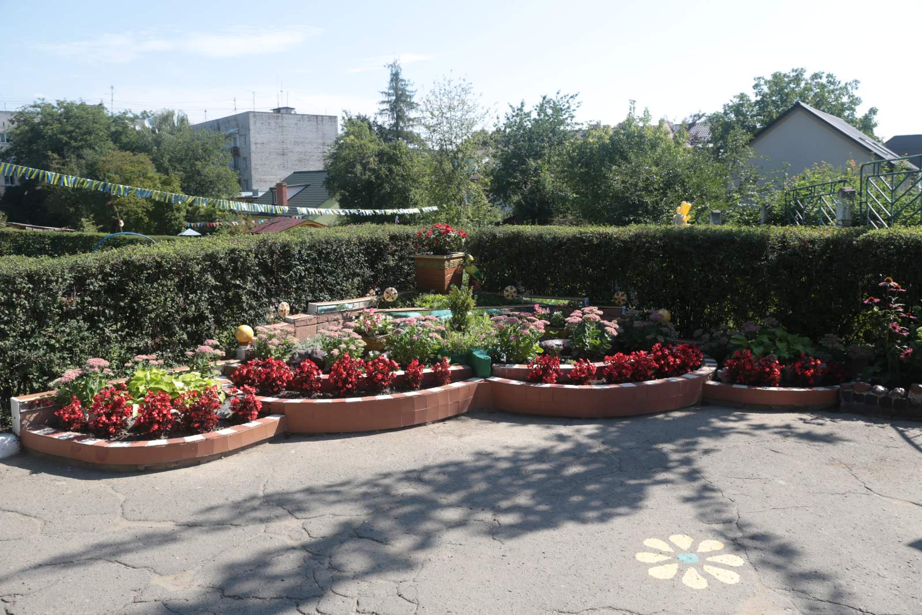
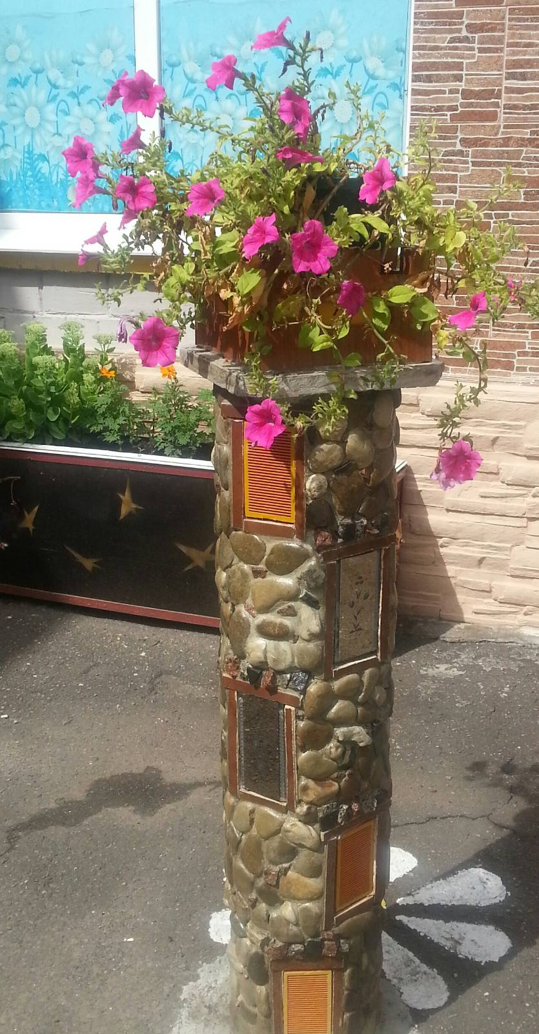
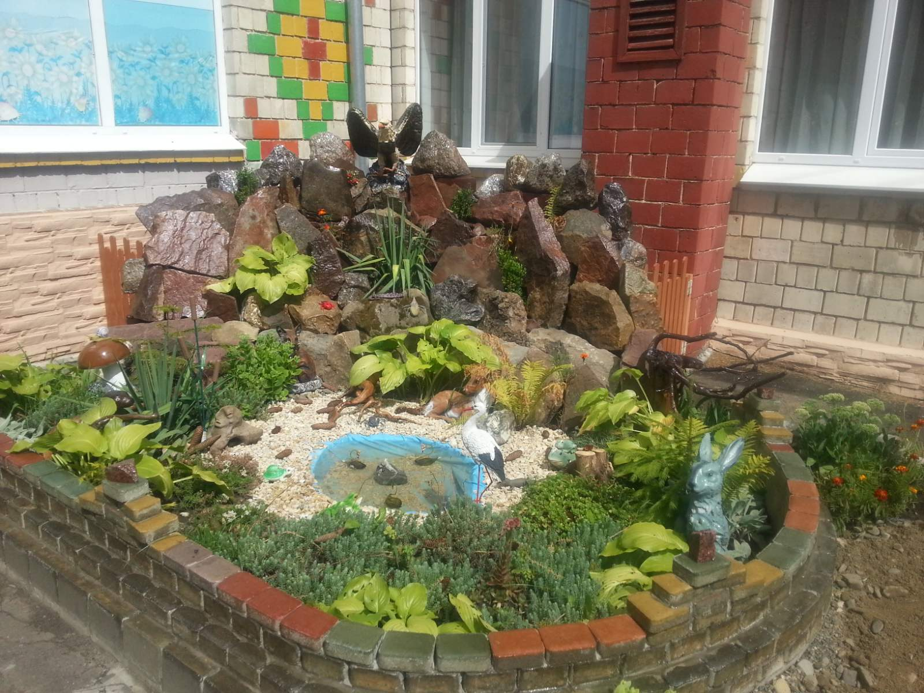
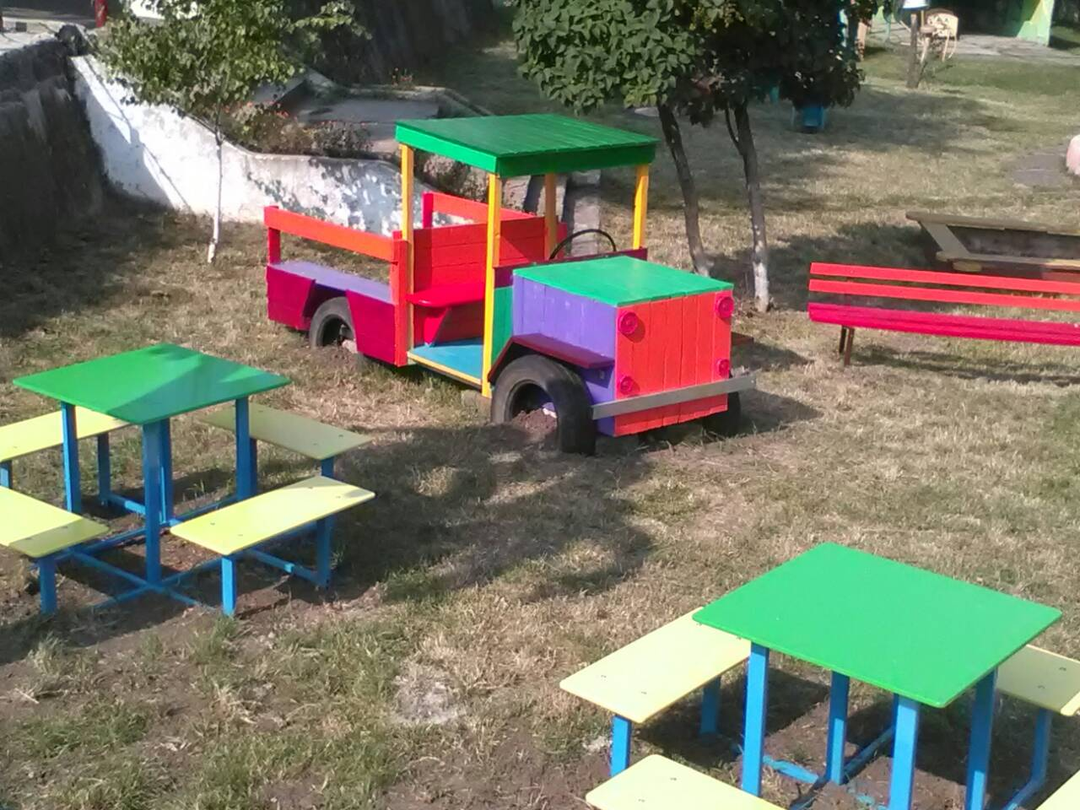
Оновлення освітнього середовища

Slide 9
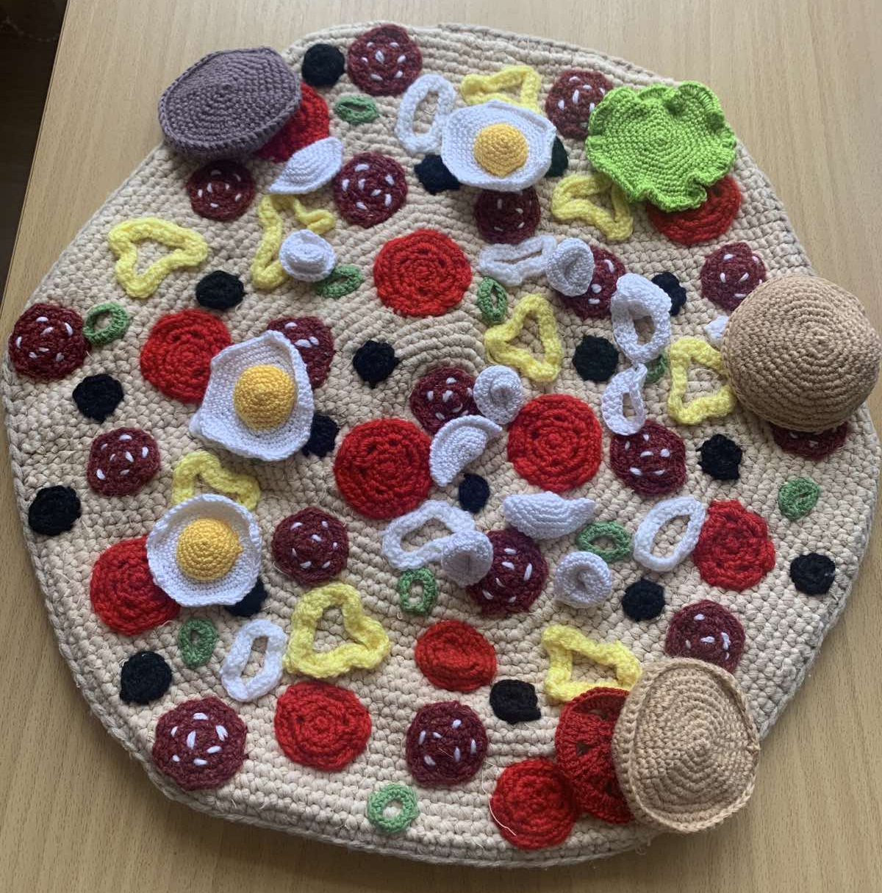
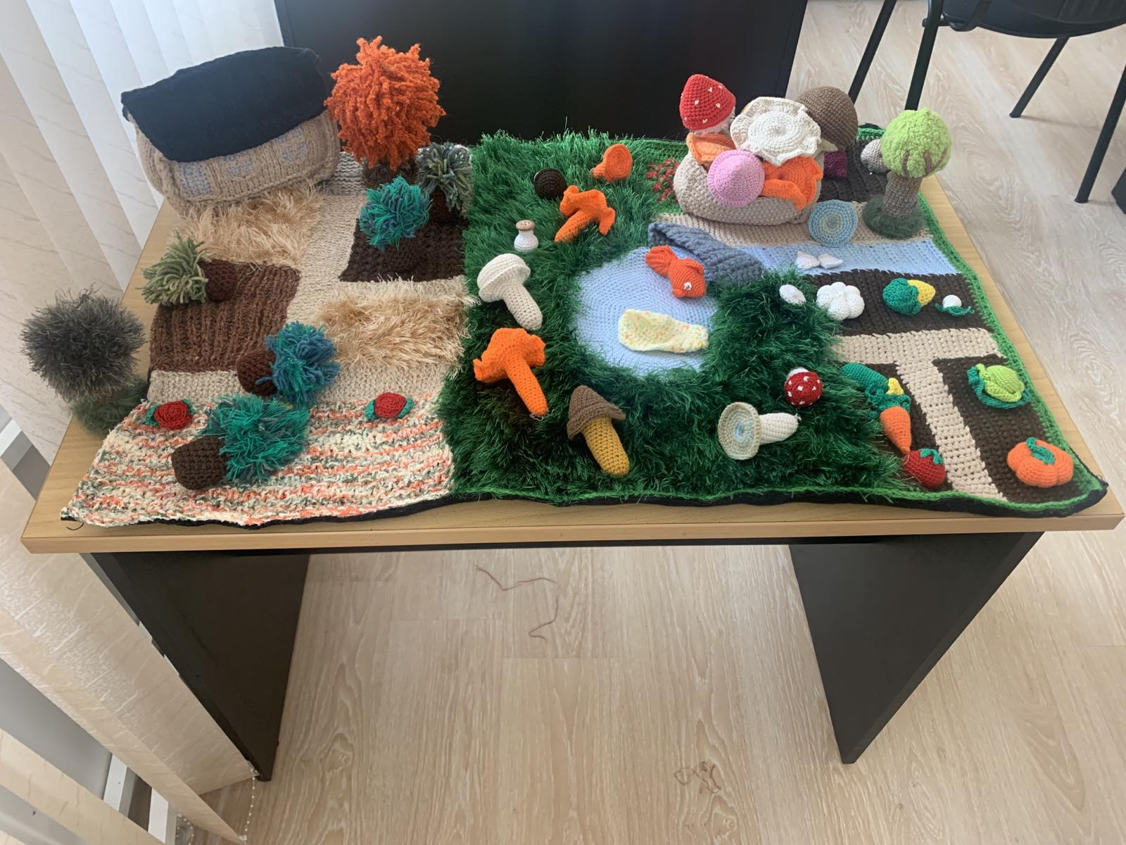
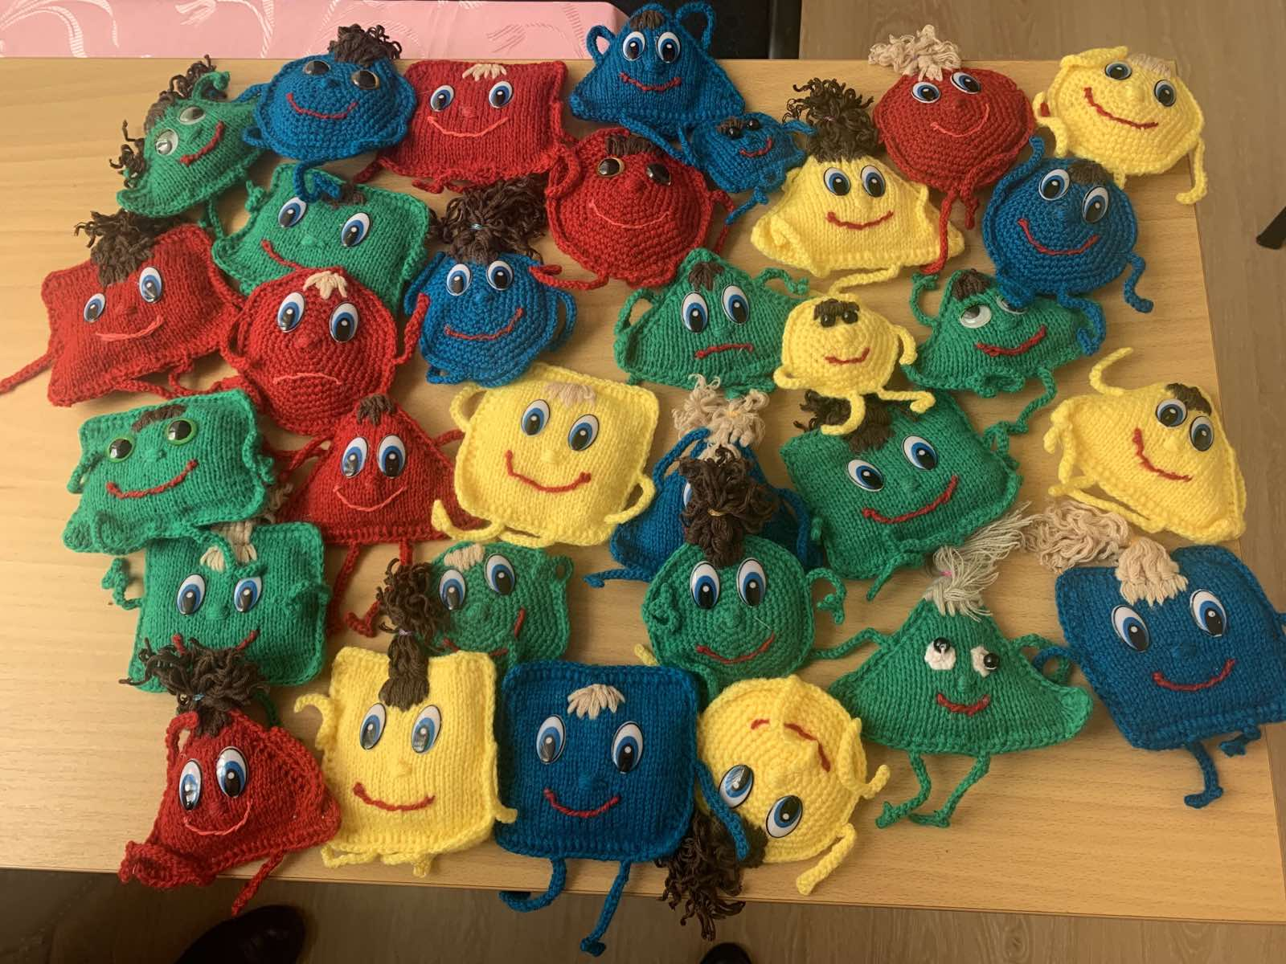
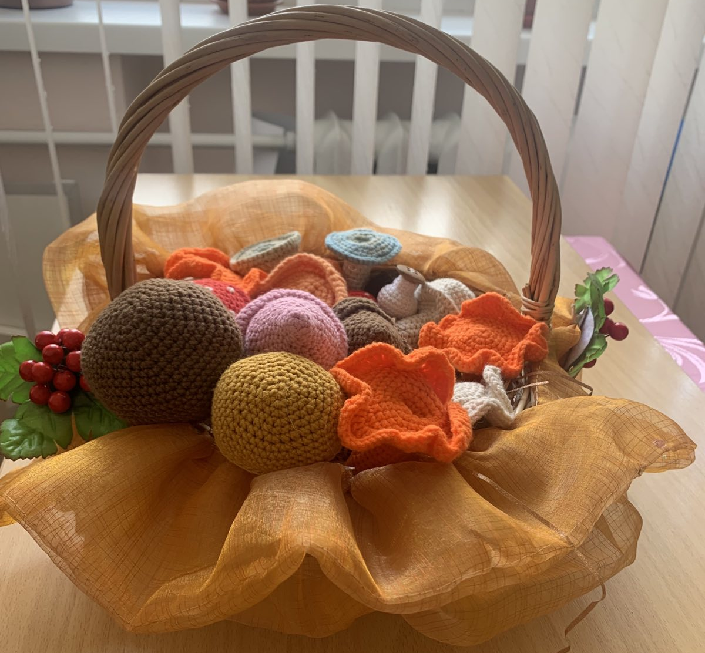

Slide 10
Модернізація управління освітнім процесом в ЗДО №25 «Малюк»

Slide 11
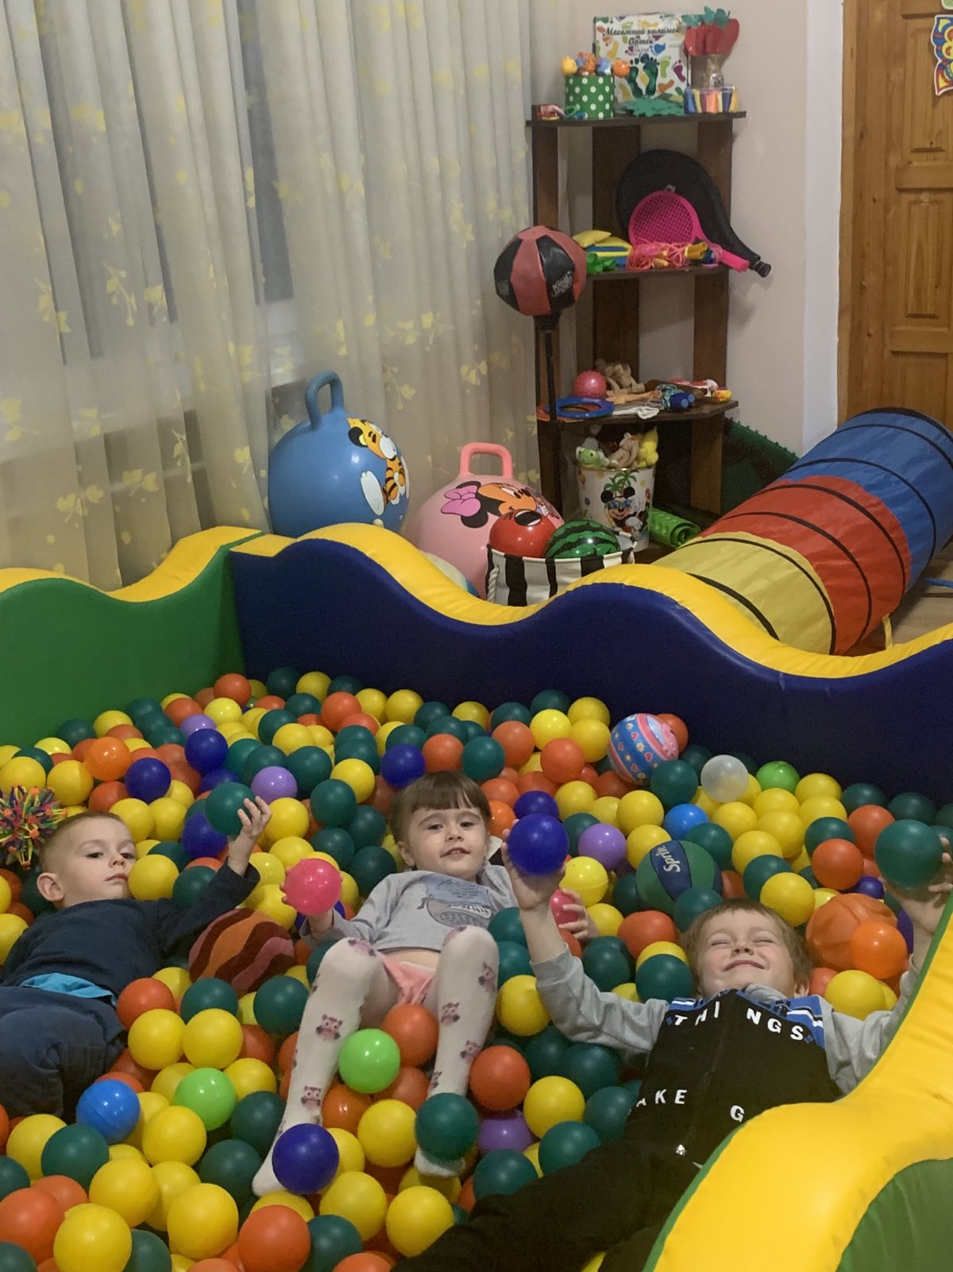
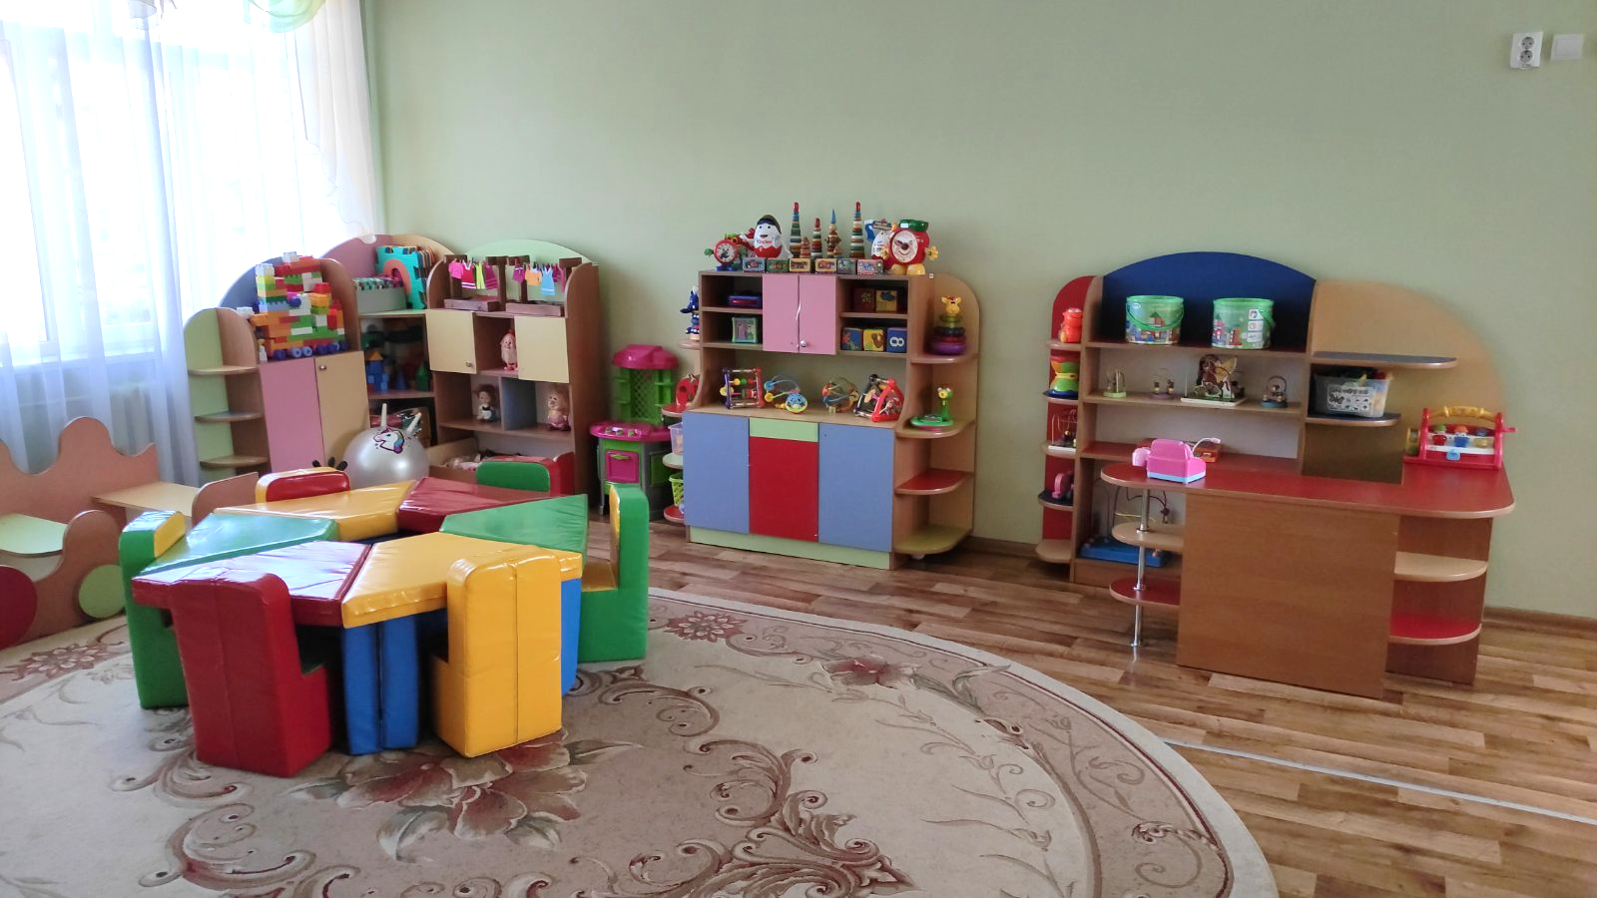
Формування освітнього простору, орієнтованого на індивідуальний розвиток особистості

Slide 12
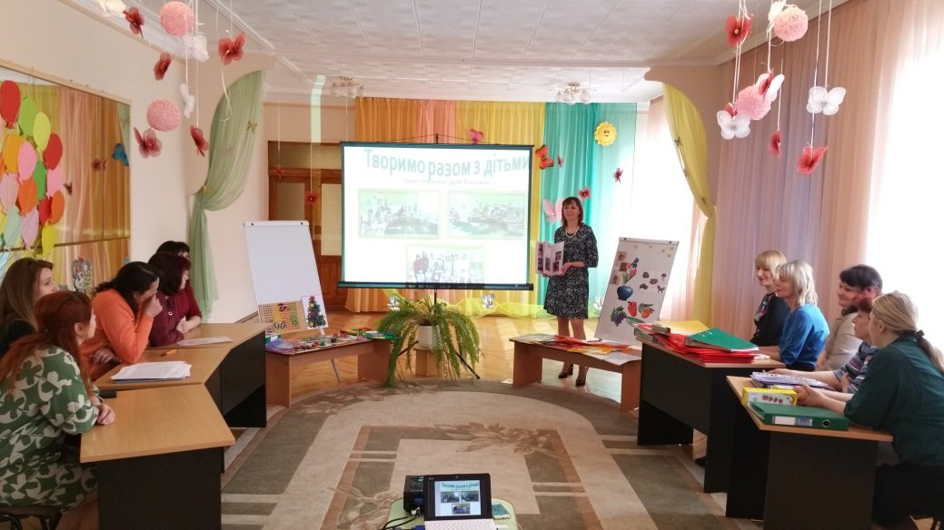
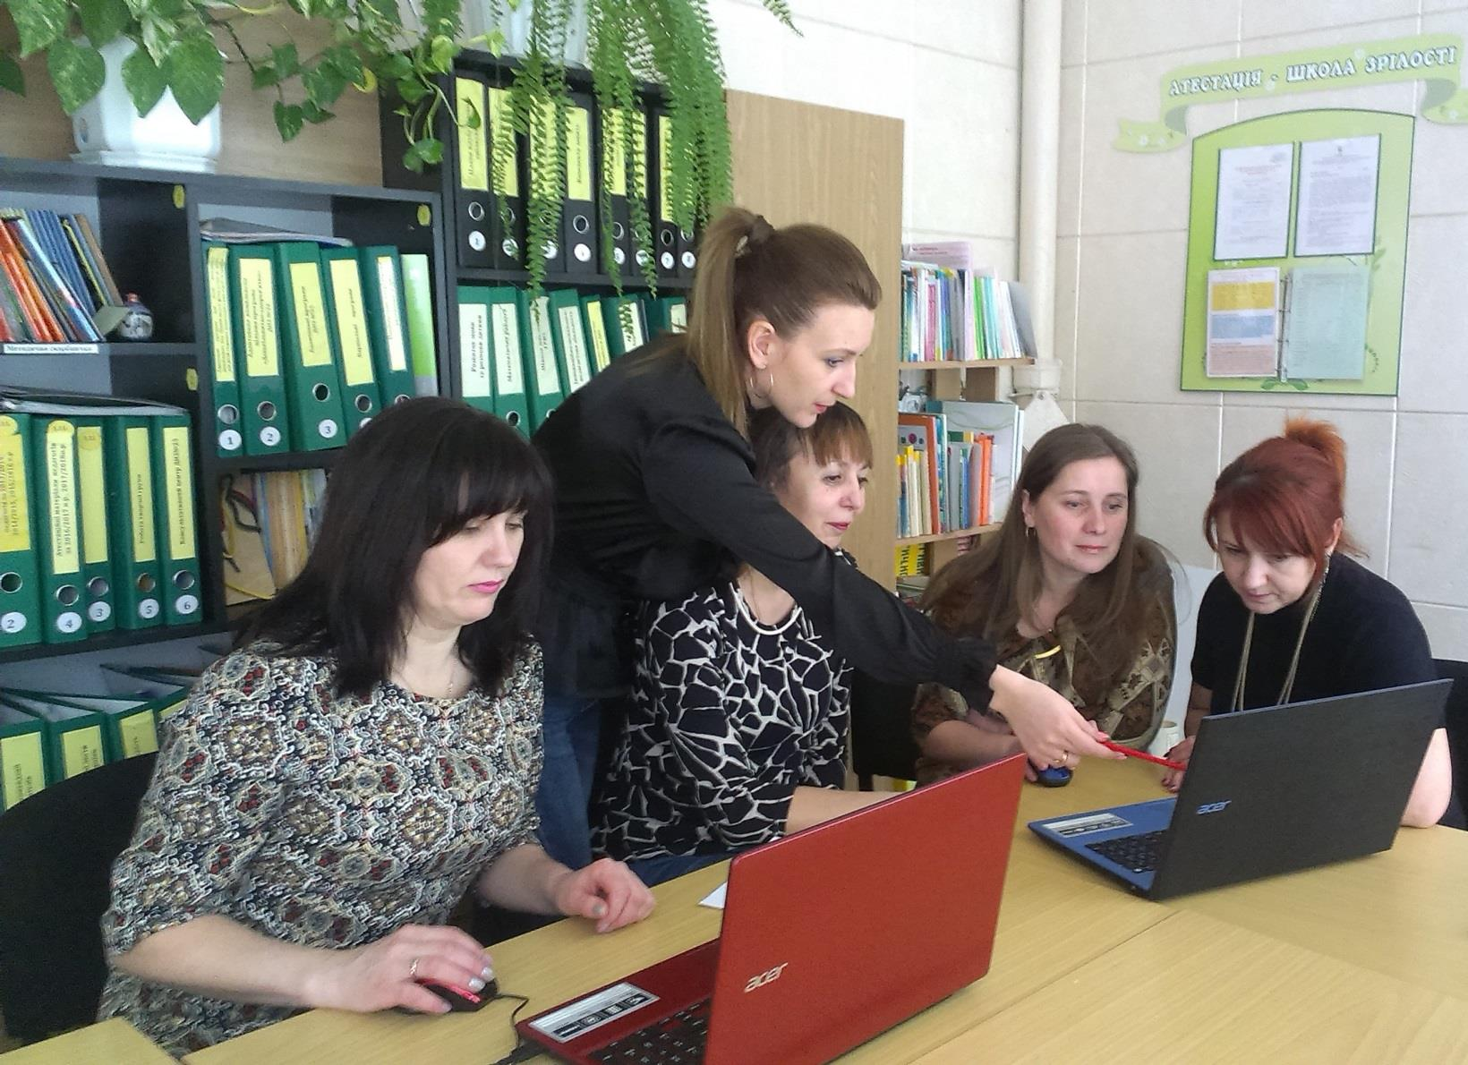
Організація роботи педагогів для побудови власної освітньої траєкторії

Slide 13
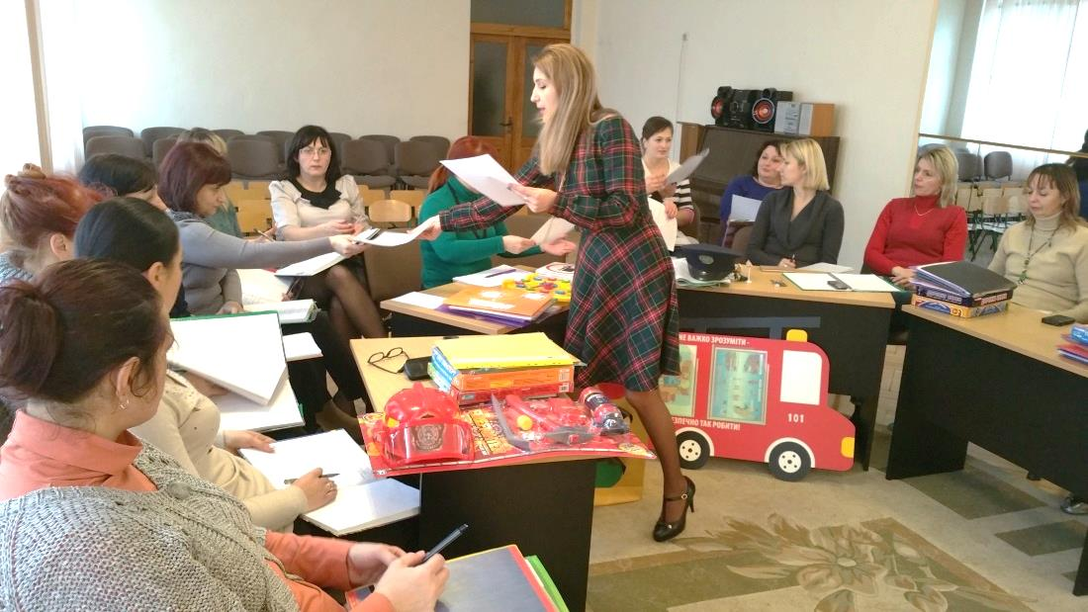
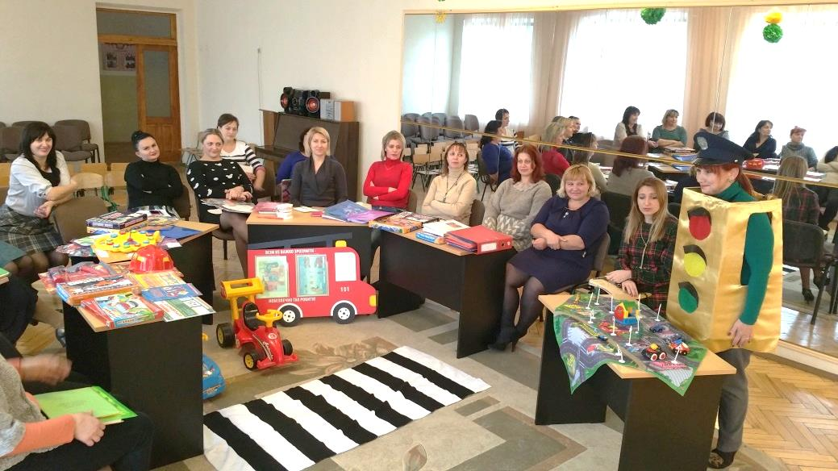

Slide 14
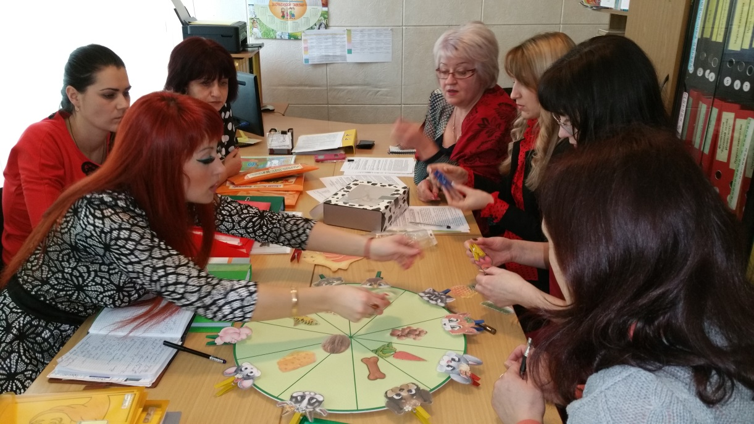
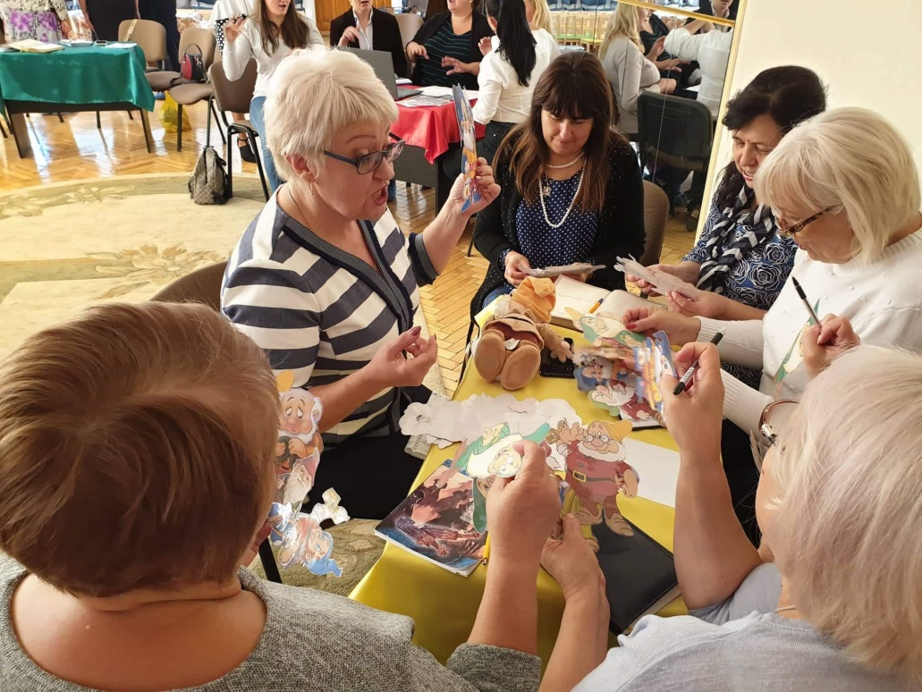
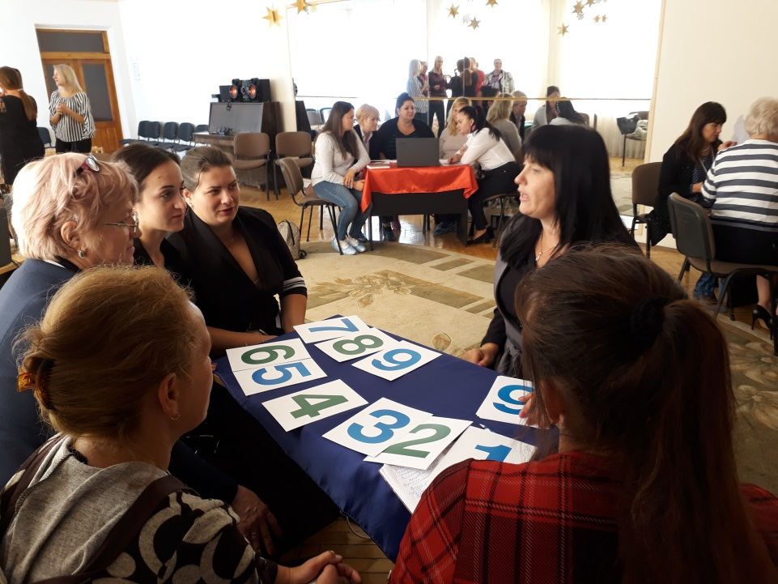

Slide 15
ПРОЄКТ: «Двомовність в ЗДО: діалог двох мов і культур»
Впровадження інноваційних освітніх технологій
Майстер-клас
«Дитина в білінгвальному середовищі»
Проблемно-ділова гра
«Толерантність в полікультурному просторі»
Консультація
«Полікультурне суспільство»
Семінар «Полікультурне навчання в ЗДО»
«Мовне середовище в групі»
Національні календарні свята
Зміст роботи

Slide 16
Створення системи управління на основі моніторингу результатів педагогічної діяльності
Оцінювання педагогічної діяльності
Оцінювання ефективності і дієвості інноваційної роботи
Вивчення стану організації освітнього процесу та процесів функціонування
Рівень сформованості компетентностей дітей відповідно до БКДО
Моніторингова функція управління діяльності директора

Slide 17
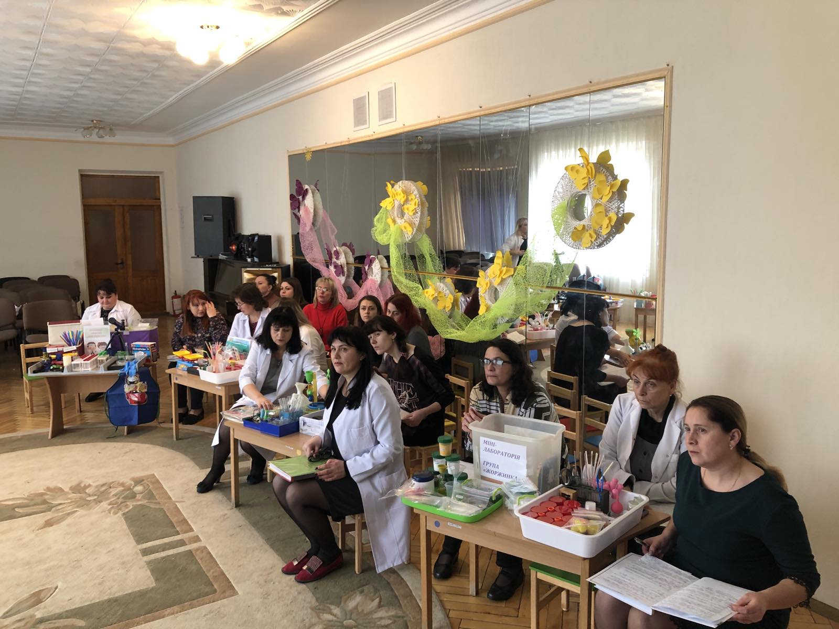

Slide 18
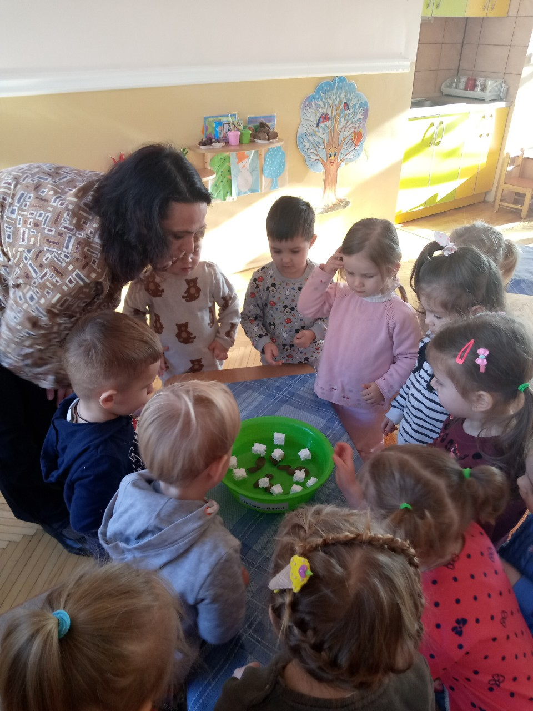
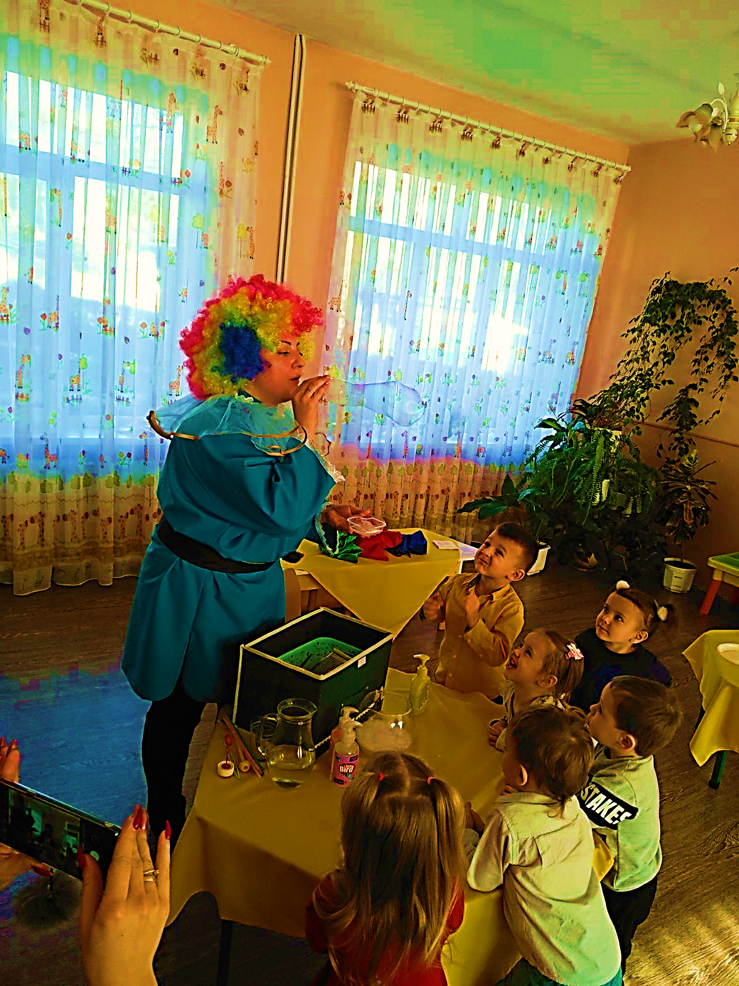
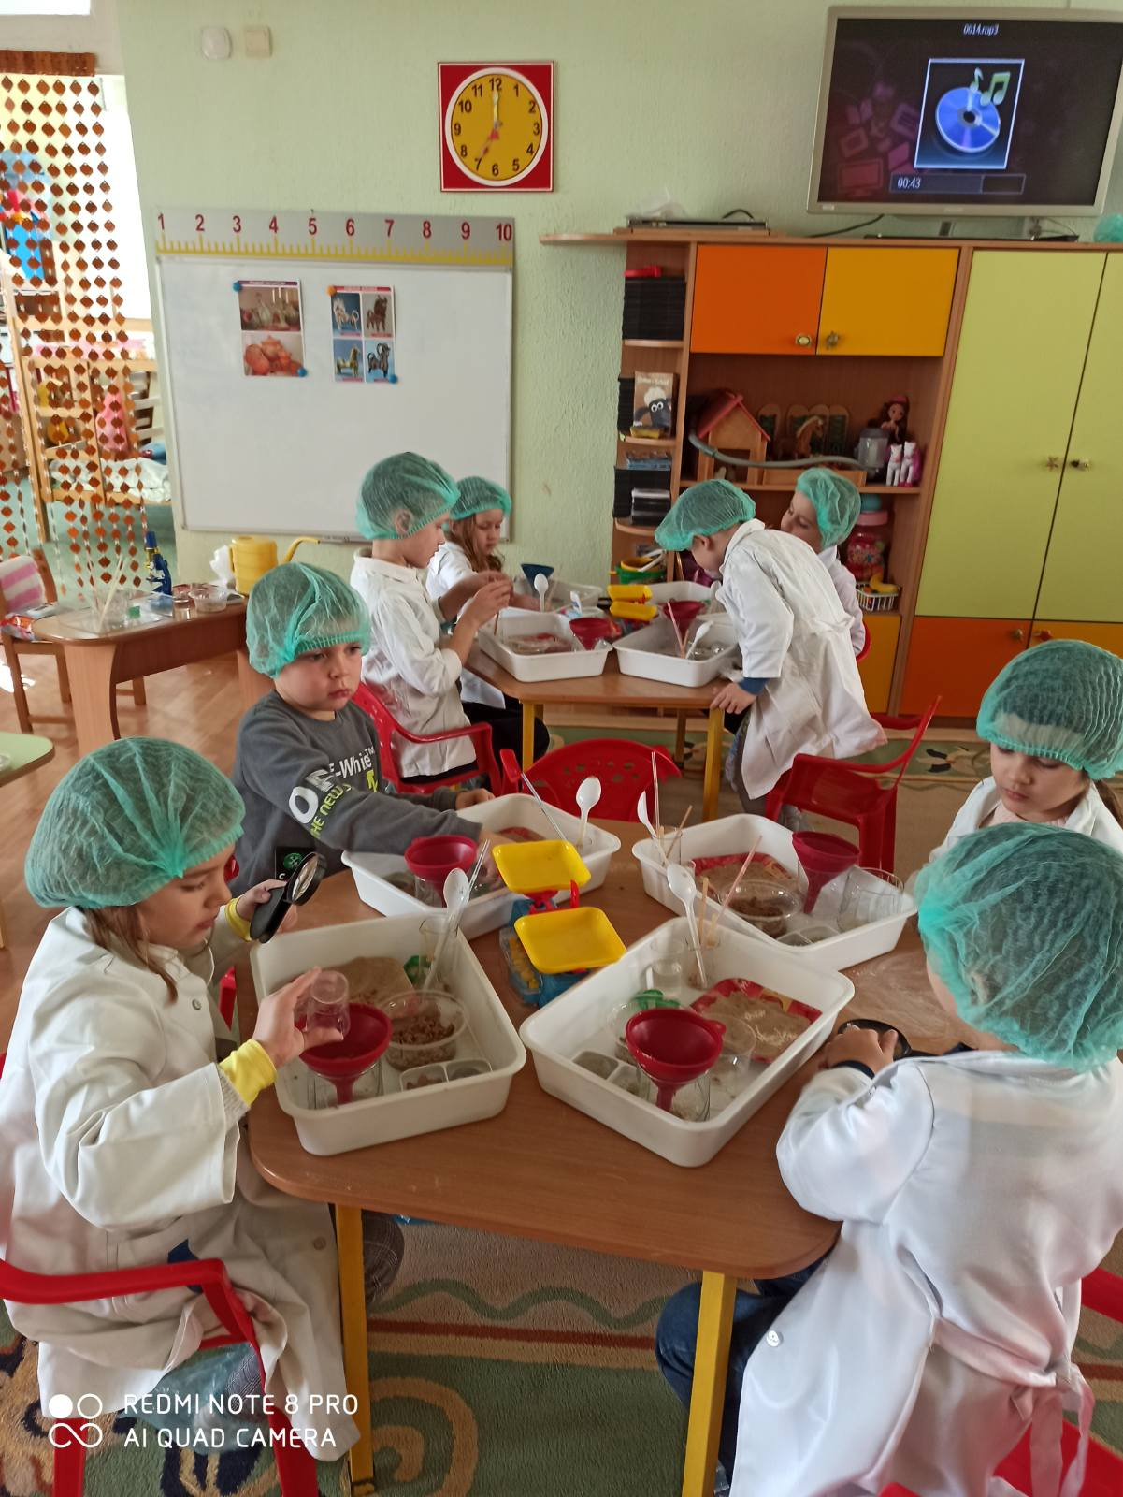

Slide 19
Управлінська технологія «Бренд-стратегія»
Формування іміджу
Інформаційно-просвітницька робота
Реклама діяльності закладу
Презентація закладу, наукових виданнях, в ЗМІ, соціальних мережах
Дослідно-експериментальна робота
.
.

Slide 20
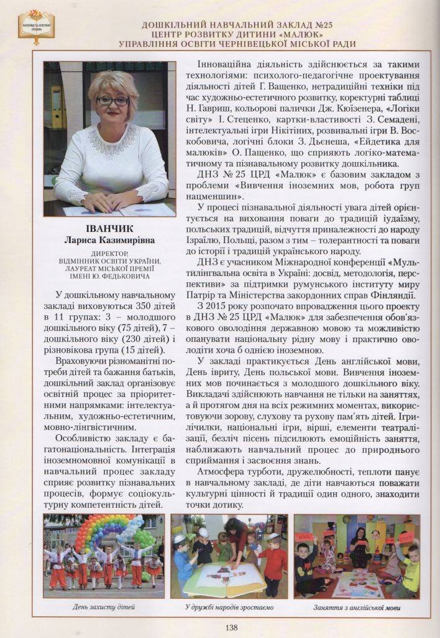
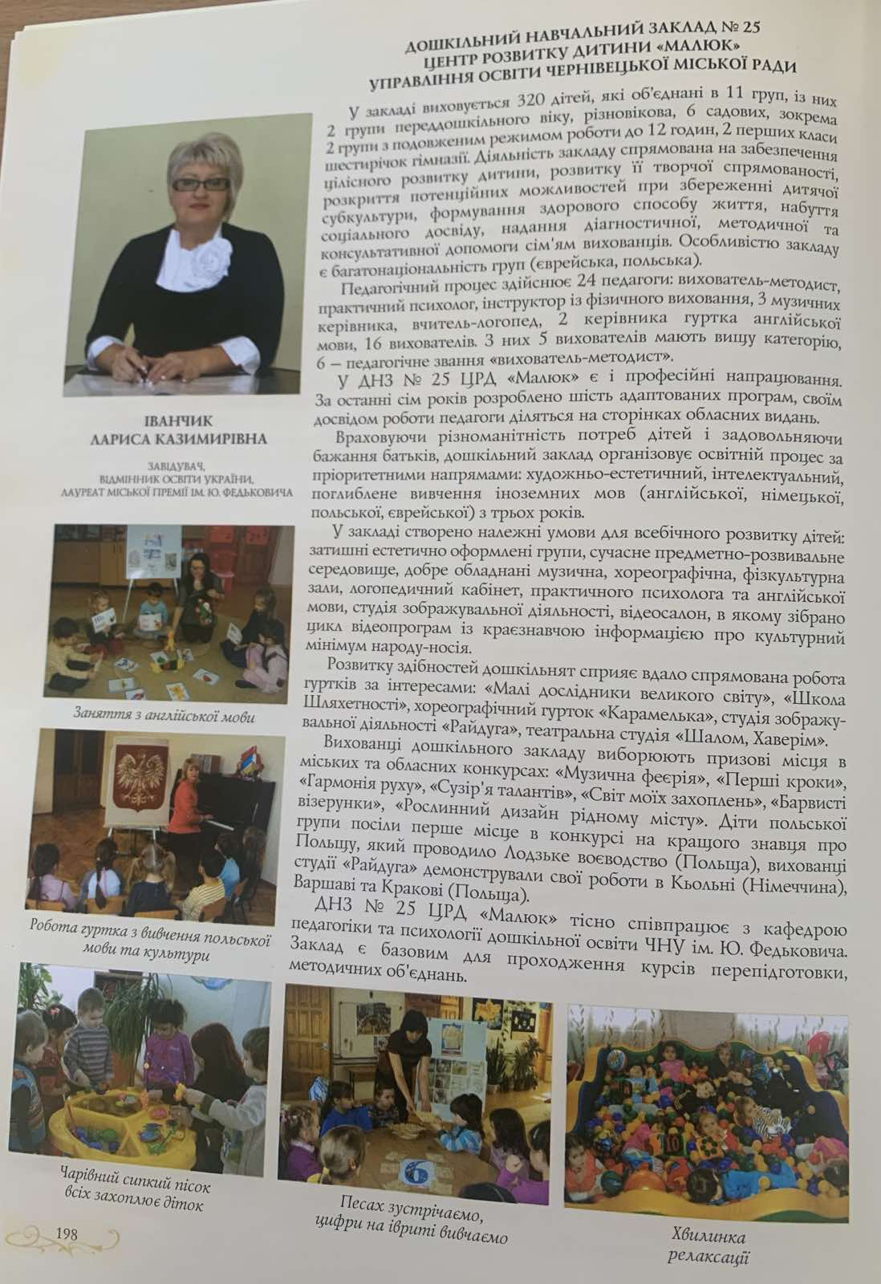

Slide 21
